Slide 1
Администрация Титовского сельского поселения
~ БЮДЖЕТ ДЛЯ ГРАЖДАН ~
БЮДЖЕТ
Титовского сельского поселения Миллеровского района
на 2019 год и на плановый период
2020 и 2021 годов
(материалы подготовлены с учетом приказа Минфина России от 22.09.2015 № 145н
«Об утверждении методических рекомендаций по представлению бюджетов субъектов Российской Федерации и местных бюджетов и отчетов об их исполнении в доступной для граждан форме»)

Slide 2
Администрация Титовского сельского поселения
Указ Президента Российской Федерации от 07.05.2018 г. №204 «О национальных целях и стратегических задачах развития Российской Федерации на период до 2024 года»
Основные направления бюджетной и налоговой политики Титовского сельского поселения
на 2019-2021 годы
(Постановление АТСП от 26.10.2018 № 100)
Основа формирования проекта бюджета Титовского сельского поселения Миллеровского района на 2019 год и
на плановый период 2020 и 2021 годов
Муниципальные программы Титовского сельского поселения
Проект областного закона «Об областном бюджете на 2019 год и на плановый период 2020 и 2021 годов»

Slide 3
Администрация Титовского сельского поселения
Особенности составления
бюджета Титовского сельского поселения Миллеровского района
на 2019 год и на плановый период 2020 и 2021 годов
Доходы бюджета сформированы с учетом изменений, внесенных в бюджетное и налоговое законодательство
Уточнение объема безвозмездных поступлений, с учетом проекта областного закона «Об областном бюджете на 2019 год и на плановый период 2020 и 2021 годов» во 2 –м чтении
Расходы сформированы на основе вновь принятых муниципальных программ Титовского сельского поселения
Обеспечение реализации Указа Президента Российской Федерации от 07.05.2018 №204 «О национальных целях и стратегических задачах развития Российской Федерации на период до 2024 года»
Параметры бюджета сформированы в соответствии с Планом мероприятий по росту доходного потенциала Титовского сельского поселения, Плана мероприятий по оптимизации расходов Титовского сельского поселения и сокращению муниципального долга Титовского сельского поселения до 2020 года
Соблюдение условий в соответствии с заключенными соглашениями по предоставлению из областного бюджета дотаций на выравнивание бюджетной обеспеченности и бюджетных кредитов

Slide 4
Основные направления бюджетной и налоговой политики Титовского сельского поселения на 2019-2021 годы
Администрация Титовского сельского поселения
Утверждены постановлением Администрации Титовского сельского поселения
от 26.10.2018 №100
Стратегия социально-экономического развития Титовского сельского поселения на период до 2030 года
Сбалансированность консолидированного бюджета
Устойчивость бюджетной системы
Приоритетные цели
Ключевые задачи
Создание условий для проведения эффективной бюджетной политики
Повышение качества организации бюджетного процесса на муниципальном уровне

Slide 5
Основные приоритеты Титовского сельского поселения
Администрация Титовского сельского поселения
Обеспечение социального благополучия населения
Пути реализации бюджетной политики
Повышение налоговых и неналоговых поступлений в бюджет
Формирование расходов с учетом их оптимизации и повышения эффективности
Проведение взвешенной долговой политики

Slide 6
Администрация Титовского сельского поселения
Меры, принимаемые для обеспечения сбалансированности бюджета Титовского сельского поселения Миллеровского района
План мероприятий по росту доходного потенциала бюджета Титовского сельского поселения Миллеровского района до 2020 года, утвержденный распоряжением Администрации Титовского сельского поселения от 20.09.2018 № 33
План мероприятий по оптимизации расходов бюджета Титовского сельского поселения Миллеровского района и сокращению муниципального долга Титовского сельского поселения до 2020 года, утвержденный распоряжением Администрации Миллеровского района от 16.10.2018 № 37

Slide 7
Основные характеристики бюджета Титовского сельского поселения Миллеровского района на 2019-2021 годы
Администрация Титовского сельского поселения
Тыс. рублей
Показатель | Бюджет
 | 2019 год | 2020 год | 2021 год
Доходы, всего | 7726,0 | 4915,9 | 4670,4
из них:
Налоговые и неналоговые доходы | 1587,2 | 1631,5 | 1703,4
Безвозмездные поступления | 6138,8 | 3284,4 | 2967,0
дотация | 6055,3 | 3200,5 | 2880,5
субвенции | 83,5 | 83,9 | 86,5
иные межбюджетные трансферты | 0,0 | 0,0 | 0,0
II. Расходы, всего | 7805,4 | 4996,6 | 4755,6
III. Дефицит, Профицит | -79,4 | -80,7 | -85,2

Slide 8
Основные параметры бюджета Титовского сельского поселения Миллеровского района на 2019 год
Администрация Титовского сельского поселения
Доходы бюджета
7726,0
Расходы бюджета
7805,4
тыс. рублей
Налог на доходы физических лиц 341,2
Безвозмездные поступления
6138,8
Государственная пошлина
13,4
Доходы, получаемые в виде арендной платы за земельные участки 196,8
Земельный налог 986,7
Единый сельскохозяйственный налог 10,9
Налог на имущество физических лиц 28,1
Иные доходы 10,1
Социальная политика
69,8
Образование
10,0
Национальная оборона 83,7 Национальная экономика 10,0
Жилищно-коммунальное хозяйство
498,7
Культура и кинематография 2041,0
Общегосударственные вопросы
5050,8
Национальная безопасность и правоохранительная деятельность
41,8

Slide 9
Динамика доходов бюджета Титовского сельского поселения Миллеровского района
Администрация Титовского сельского поселения
тыс. рублей
8589,4
7726,0

Slide 10
Собственные доходы бюджета Титовского сельского поселения Миллеровского района
Администрация Титовского сельского поселения
тыс. рублей

Slide 11
Администрация Титовского сельского поселения
СТРУКТУРА НАЛОГОВЫХ И НЕНАЛОГОВЫХ ДОХОДОВ
БЮДЖЕТА Титовского сельского поселения Миллеровского района
В 2019 ГОДУ
Всего 1587,2 тыс. рублей
Налог на доходы физических лиц – 341,2
Доходы получаемые в виде арендной платы – 196,8
Земельный налог – 986,7
Налог на имущество физических лиц – 28,1
Иные собственные доходы – 10,1
Единый сельскохозяйственный налог – 10,9
Государственная пошлина– 13,4

Slide 12
Динамика поступлений налога на доходы физических лиц в бюджет Титовского сельског опоселения Миллеровского района
Администрация Титовского сельского поселения
тыс. рублей

Slide 13
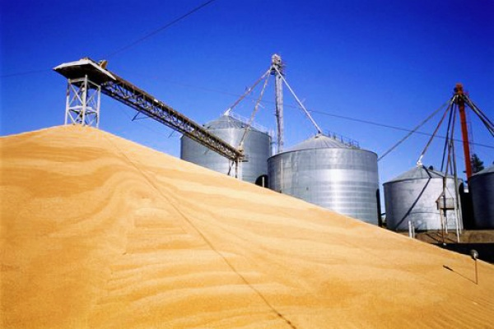
Безвозмездные поступления из областного бюджета
Администрация Титовского сельского поселения
тыс. рублей
Наименование | 2018 год | 2019 год (проект) | 2020 год (проект) | 2021 год (проект)
ВСЕГО | 5807,4 | 6138,8 | 3284,4 | 2967,0
в том числе:
Дотации | 5701,1 | 6055,3 | 3200,5 | 2880,5
Целевые трансферты из областного бюджета -*объем целевых трансфертов будет уточнен во 2-м чтении областного бюджета на 2019-2021 годы | 570,4 | 0,0* | 0,0* | 0,0*

Slide 14
Администрация Титовского сельского поселения
Основные приоритеты и подходы к формированию расходов
бюджета Титовского сельского поселения Миллеровского района
на 2019-2021 годы
Исходные данные на 2019 и 2020 годы – утвержденные ассигнования в решении Собрания депутатов Титовского сельского поселения от 29.12.2017 № 83 «О бюджете Титовского сельского поселения Миллеровского района на 2018 год и на плановый период 2019 и 2020 годов», на 2021 год – бюджетные ассигнования 2020 года, установленные этим решением
Индексация размеров оплаты труда работников муниципальных учреждений на прогнозный уровень инфляции с 1 октября 2019 года на 4,3 процента, с 1 октября 2020 года на 3,8 процента и с 1 октября 2021 года на 4,0 процента
Увеличение расходов на заработную плату низкооплачиваемых работников в связи с доведением минимального размера оплаты труда до величины прожиточного минимума трудоспособного населения в 2019 году до 11280 рублей
Принятие мер по недопущению снижения достигнутых ранее показателей уровня оплаты труда категорий работников социальной сферы, определенных в указах Президента Российской Федерации 2012 года, а также сохранению уровня, установленного в этих указах

Slide 15
Динамика расходов бюджета Титовского сельского поселения Миллеровского района
Администрация Титовского сельского поселения
тыс. рублей

Slide 16
Расходы бюджета Титовского сельского поселения Миллеровского района в 2019 году 7805,4 тыс. рублей
Администрация Титовского сельского поселения
тыс. рублей

Slide 17
Расходы бюджета Титовского сельского поселения Миллеровского района на социальную сферу в 2019 году – 2120,8 тыс.рублей
Администрация Титовского сельского поселения
Пенсионное обеспечение
(2,8%)
Культура, кинематография
96,2%)
Социальное обеспечение села
(0,5%)
Образование
(0,5%)

Slide 18
Структура расходов по разделу «Культура, кинематография» на 2019 год
Администрация Титовского сельского поселения

Slide 19
Администрация Титовского сельского поселения
На обеспечение жильем
жителей Титовского сельского поселения
в 2019 - 2021 годах
10,0 тыс. рублей на 2019 -2021 г,
в том числе :
2019 год – 10,0 тыс.рублей;
2020 год – 0,0 тыс. рублей;
2021 год – 0,0 тыс.рублей
Обеспечение жильем отдельных категорий граждан,
проживающих и работающих в сельской местности

Slide 20
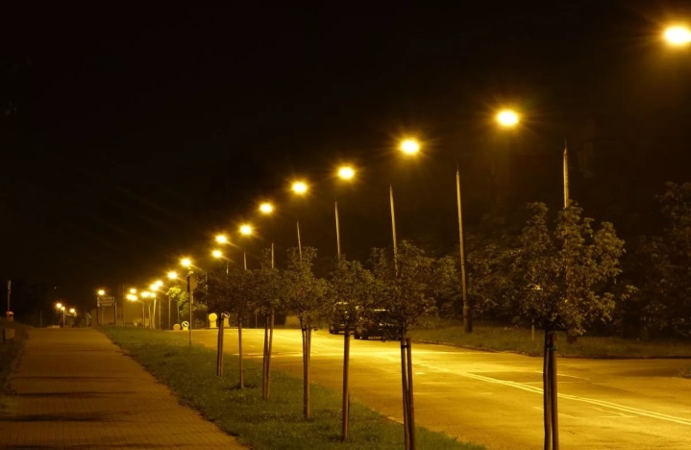
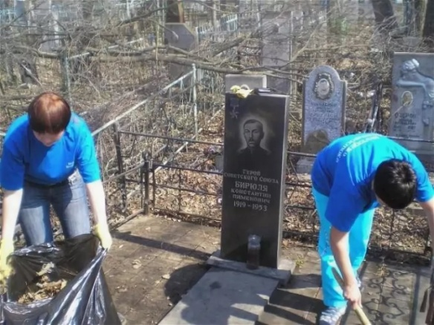
Администрация Титовского сельского поселения
Расходы по разделу
«Жилищно-коммунальное хозяйство»
в 2019 году 498,7 тыс. рублей
млн. рублей
Расходы на уличное освещение (лимит электроэнергии, ремонт и содержание сетей уличного освещения) - 440,0 тыс.руб.
Прочие мероприятия по благоустройству -32,2 тыс.руб.
Организация и содержание мест захоронения -18,5 тыс.руб. Расходы на переданные полномочия по похоронному делу -8,0 тыс.руб

Slide 21
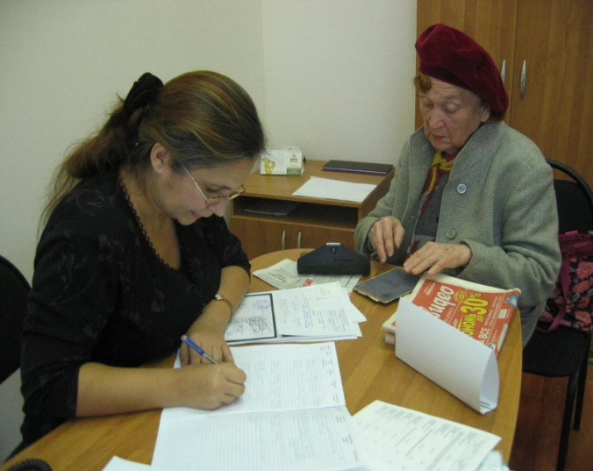
Администрация Титовского сельского поселения
Структура межбюджетных трансфертов из областного бюджета на 2019 год
Межбюджетные трансферты
6138,8 тыс. рублей
(2 направления)
1 дотация
Дотации
(98,6%)
6055,3
тыс. рублей
2 субвенции
Субвенции
(1,4%)
83,5
тыс. рублей

Slide 22
Расходы бюджета Титовского сельского поселения Миллеровского района, формируемые в рамках муниципальных программ Титовского сельского поселения, и непрограммные расходы
Администрация Титовского сельского поселения
тыс. рублей
 | 2019 год | 2020 год | 2021 год
«Управление муниципальными финансами и создание условий для эффективного управления финансами Титовского сельского поселения» | 5041,1 | 3870,8 | 3920,9
«Обеспечение пожарной безопасности и безопасности людей на водных объектах» | 41,0 | 24,0 | 24,0
«Обеспечение качественными жилищно-коммунальными услугами населения Титовского сельского поселения» | 500,7 | 68,5 | 68,5
«Информационное общество» | 10,0 | 0,0 | 0,0
«Обеспечение общественного порядка и противодействие преступности» | 0,8 | 0,0 | 0,0
«Развитие культуры» | 2041,0 | 750,3 | 167,5
«Социальная поддержка граждан» | 59,8 | 59,8 | 59,8
«Обеспечение доступным и комфортным жильем населения» | 10,0 | 0,0 | 0,0
Всего по Программам | 7704,4 | 4773,4 | 4240,7
Непрограммные расходы | 101,0 | 223,2 | 514,9

Slide 23
Структура расходов по муниципальным программам Титовского сельского поселения в 2019 году
Администрация Титовского сельского поселения

